Slide 1
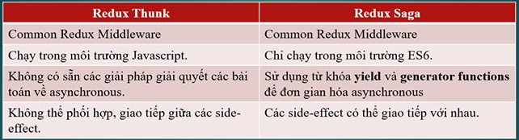
Redux -Saga

Slide 2
Material UI
https://www.materialpalette.com/
https://material.io/resources/icons

Slide 3
107. Redux-Saga: Giới Thiệu & Các Bước Chuẩn Bị
Demo :
http://139.180.137.150:5000/signup
API :
http://139.180.137.150:3000/api/docs

Slide 4
108. Redux-Saga: Tích Hợp Material-UI
Tính hợp Material-UI :
npm install @material-ui/core
Roboto Font :
<link rel="stylesheet" href="https://fonts.googleapis.com/css?family=Roboto:300,400,500,700&display=swap" />
Font Icons :
<link rel="stylesheet" href="https://fonts.googleapis.com/icon?family=Material+Icons" />
SGV :
npm install @material-ui/icons

Slide 5
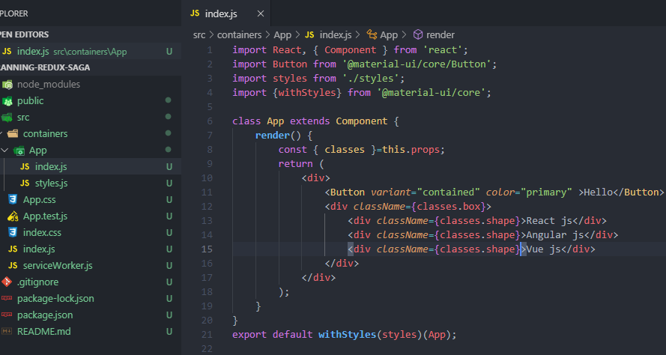
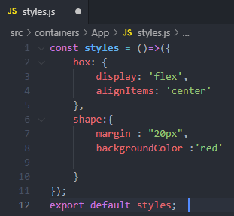
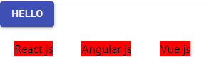
109. Redux-Saga: CSS-in-JS Material-UI

Slide 6
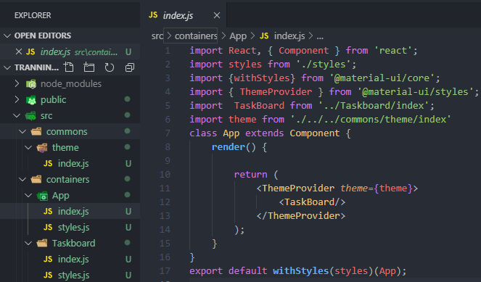
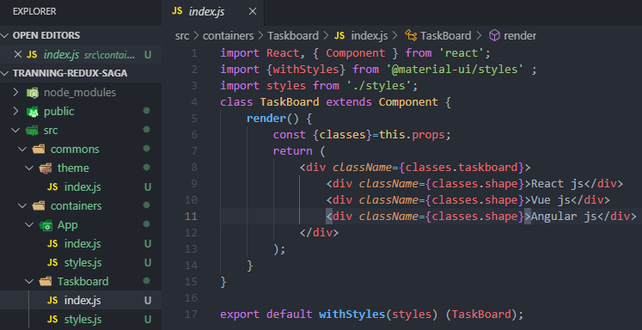
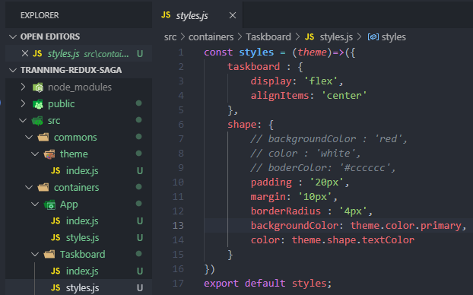
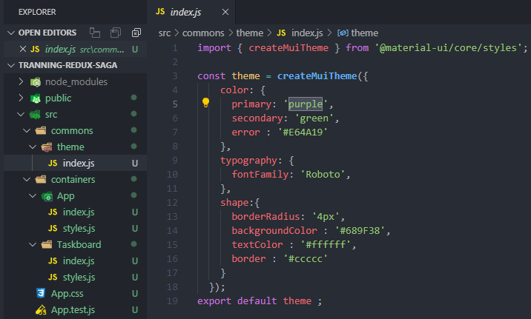
110. Redux-Saga: Material-UI Theme

Slide 7
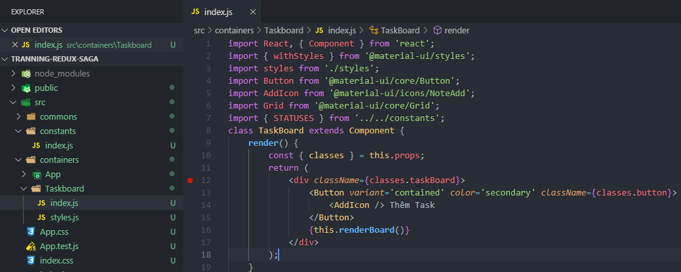
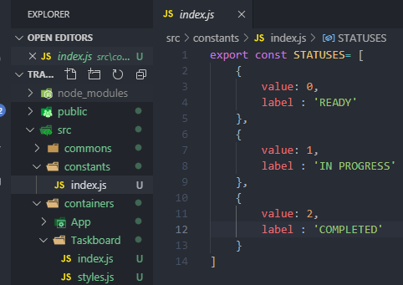
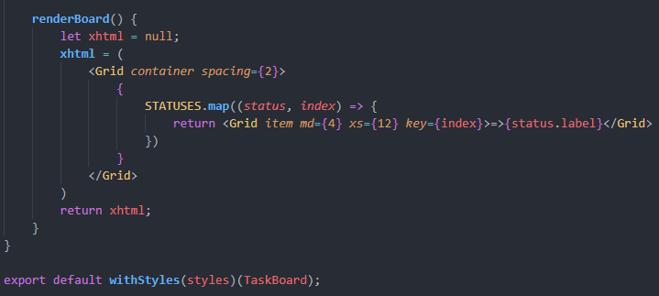
111. Redux-Saga: Xây Dựng Giao Diện P1

Slide 8
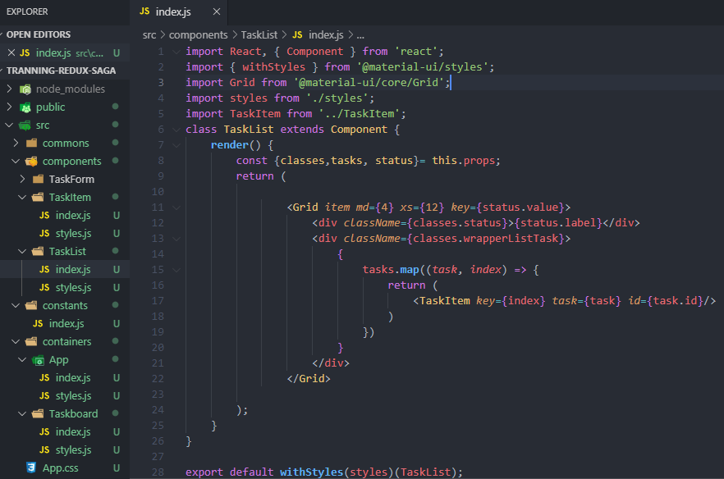
112.113 Redux-Saga: Xây Dựng Giao Diện P2,P3

Slide 9
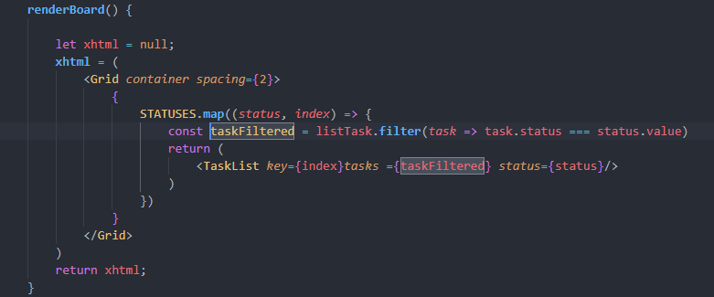
112.113 Redux-Saga: Xây Dựng Giao Diện P2,P3

Slide 10
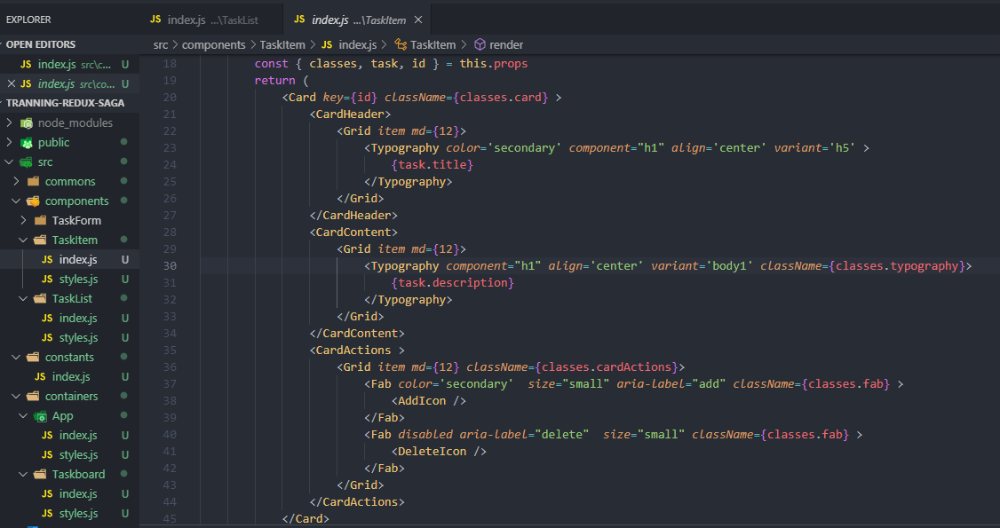
112.113 Redux-Saga: Xây Dựng Giao Diện P2,P3

Slide 11
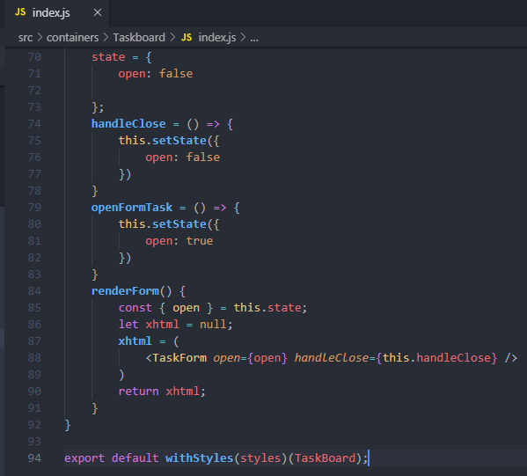
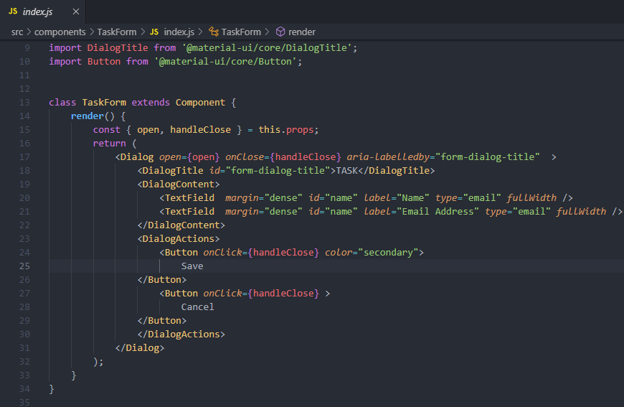
114. Redux-Saga: Xây Dựng Giao Diện P4

Slide 12
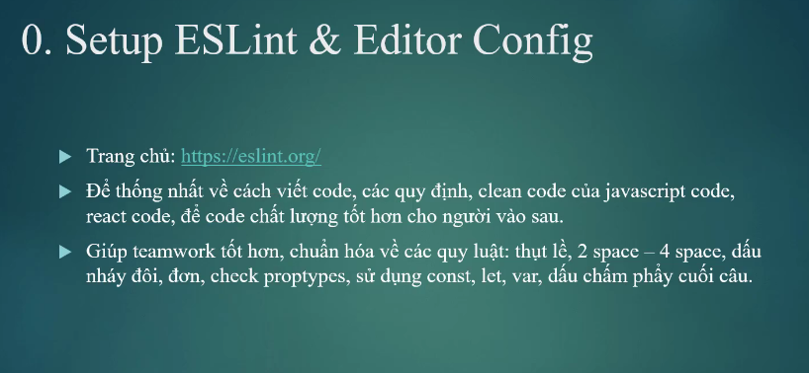
116. Redux-Saga: Cài Đặt & Sử Dụng ESLint ( ESLint with Create React App )
$ npm install eslint --save-dev

